Slide 1
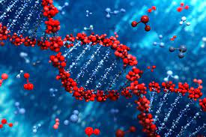
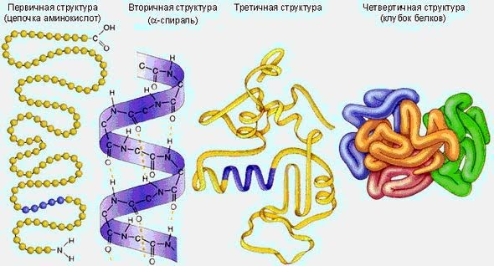
Молекулярний рівень організації живого
Біологічна система має прояв на рівні функціонування біологічно активних макромолекул: білків, нуклеїнових кислот, вуглеводів.
На даному рівні розпочинаються найважливіші процеси життєдіяльності: кодування і передача спадкової інформації, обмін речовин і перетворення сонячної та хімічної енергій.

Slide 2
Біоорганічні сполуки (біомолекули)
Сполуки, які містять Карбон (С), називаються органічними.
Біоорганічні сполуки (біомолекули) – це сполуки, що входять до складу живих організмів, клітинних структур та виконують такі функції:
субстрату та метаболітів (проміжних продуктів) у біохімічних реакціях обміну речовин, наприклад моносахариди, амінокислоти, пуринові та піримідинові основи;
структурних компонентів більш складних молекул (амінокислоти – білків, нуклеотиди – нуклеїнових кислот, моносахариди – полісахаридів) та біологічних структур (цитоскелету, мембран, рибосом, ядерного хроматину тощо);
регуляторів біохімічних і фізіологічних процесів у живих організмах (наприклад гормони, вітаміни, антибіотики тощо).

Slide 3
Біополімери – високомолекулярні природні сполуки, що становлять структурну основу усіх форм живого.
Макромолекули біополімерів складаються з великого числа мономерних ланцюгів, з’єднаних між собою хімічними зв’язками.
До біополімерів належать білки, нуклеїнові кислоти, полісахариди, а також мішані (комплексні) типи – нуклеопротеїди, глікопротеїди, ліпопротеїди, ліпосахариди та інші.

Slide 4
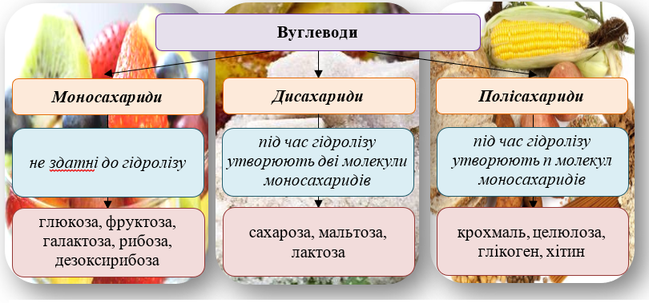
Вуглеводи (сахариди, цукриди) – це група біоорганічних природних сполук, до складу яких входять Карбон, Гідроген і Оксиген.
Більшість вуглеводів відповідає загальній формулі Сn(Н2О)n, деякі з них містять також атоми Нітрогену, Фосфору чи Сульфуру.
Вуглеводи поділяють на групи:
прості вуглеводи, або моносахариди (монози)
складні вуглеводи, олігосахариди (наприклад, дисахариди) та полісахариди (поліози).

Slide 5
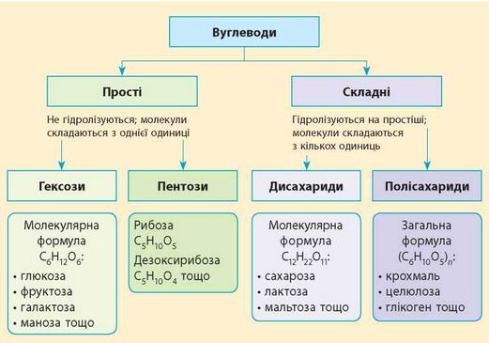

Slide 6
Моносахариди (монози, моноцукриди) СnН2nОn, які кристалізуються, солодкі на смак, мають постійну молекулярну масу і не гідролізуються, розчинні у воді.
За кількістю атомів Карбону розрізняють:
тріози С3Н6О3,
тетрози С4Н8О4,
пентози С5Н10О5,
гексози С6Н12О6, … ,
декози С10Н20О10.
Cеред моносахаридів із групи пентоз С5Н10О5 відомі:
- арабіноза – у вільному стані міститься у деревині хвойних, камедях кори дерев;
рибоза – входить до складу РНК, глікозидів, антибіотиків, деяких коферментів (НАД+, АТФ);
дезоксирибоза – похідна моноз, входить до складу дезоксирибонуклеотидів (ДНК).
У природі найпоширеніші гексози С6Н12О6 – 6-ти карбонові сахариди: - глюкоза,
- галактоза,
- маноза,
- фруктоза.

Slide 7
Складні вуглеводи
Олігосахариди (олігоцукриди) – полімерні вуглеводи, молекули яких містять від 2 до 10 залишків моносахаридів, з’єднаних ковалентним (глікозидним) зв’язком. Ці сполуки теж здатні кристалізуватися, добре розчинні у воді, солодкі на смак і мають постійну молекулярну масу. Олігосахариди можуть гідролізуватися з утворенням простих цукрів (глюкози і фруктози).
До олігосахаридів належать дисахариди:
• сахароза або цукроза (буряковий або тростинний цукор) утворена із залишків глюкози і фруктози;
• лактоза (молочний цукор) – із залишків глюкози і галактози;
• мальтоза (солодовий цукор) – із залишків глюкози;
• трегалоза (грибний цукор) – із залишків глюкози.

Slide 8
Складні вуглеводи
Полісахариди (поліцукриди, поліози) – високомолекулярні вуглеводи, що складаються із залишків моносахаридів, зв’язаних глікозидними зв’язками. Ці сполуки не розчиняються у воді, утворюють колоїдний розчин, не мають солодкого смаку, здатні гідролізуватись до моносахаридів.
До полісахаридів належать біополімери: арабани, ксилани (утворені із залишок пентоз); крохмаль, глікоген, целюлоза (утворені із залишок гексоз); мукополісахариди, мукопротеїди, глікопротеїди.
У функціональному відношенні розрізняють полісахариди резервного і структурного значення.
До типових резервних полісахаридів належать: крохмаль, пектин (пектинова речовина), інулін.
До структурних полісахаридів належать: целюлоза (клітковина), геміцелюлоза, камеді (гумі), хітин, глікоген .

Slide 9
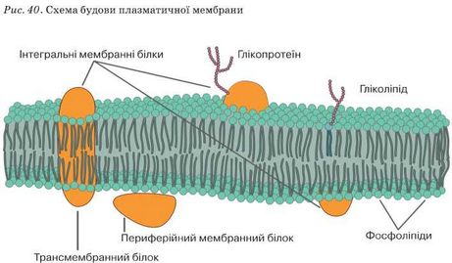
Функції вуглеводів
Енергетична функція. Полісахариди і олігосахариди здатні розщеплюватись до моносахаридів. При повному розкладі 1 г поліоз вивільнюється 17,6 кДж енергії.
Структурна функція. Вуглеводи целюлоза, хітин, муреїн входять до складу опорних елементів, наприклад клітинних стінок, зовнішнього скелету. Олігосахариди є складовими надмембранних структур тваринних клітин. Вуглеводи сполучаються з білками та ліпідами – утворюють гліколіпіди і глікопротеїди, які забезпечують з’єднання між клітинами.

Slide 10
Функції вуглеводів
Захисна функція. Вуглеводи використовуються для загоювання і захисту ран у рослин (камеді і слиз), для склеювання частинок їжі в грудочки в складі слини (муцин), як інгібітори зсідання крові (гепарин).
Специфічні полісахариди використовують у медичній практиці для забезпечення тканинної сумісності та імунологічних показників груп крові (глікопротеїди).
Рецепторна функція. Зв’язуючись із мембраними білками, вуглеводи беруть участь у розпізнаванні гормонів, нейромедіаторів тощо.
Запасаюча (резервна) функція. Полісахариди, наприклад, крохмаль, ламінарин, інулін, ліхенін здатні нагромаджуватись у певних рослинах; глікоген – у печінці, м’язах тварин і людини; декстрини – у клітинах бактерій, дріжджів.

Slide 11
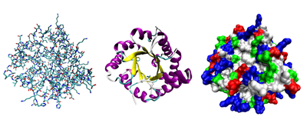
Білки
Білки – це високомолекулярні полімерні сполуки, мономерами яких є амінокислоти.
Специфічність білків визначається набором амінокислот, їх кількістю і певною послідовністю розташування.
Амінокислоти – відносно низькомолекулярні сполуки, мають спільну групу атомів: аміногрупу (–NH2), карбоксильну (–СООН), зв’язані з одним і тим самим атомом С Карбону (вуглецю),
та відмінну групу, за якою відрізняються одна від одної бічними ланцюгами, радикальну R-групу.
20 амінокислот, які входять до складу білків, називають основними. Їх умовно позначають трьома літерами для скороченого запису їх послідовності в білкових ланцюгах. Наприклад, Аланін Ала; Аргінін Арг; Аспарагін Асн

Slide 12
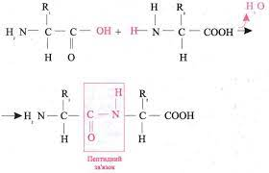
Амінокислоти сполучаються між собою ковалентним пептидним зв’язком, який виникає між карбоксильною групою (СООН) однієї амінокислоти та аміногрупою (NН2) іншої.
З аміногрупи однієї амінокислоти і карбоксильної іншої утворюється молекула води, і за рахунок звільненої валентності залишки амінокислот сполучаються пептидним зв’язком:

Slide 13
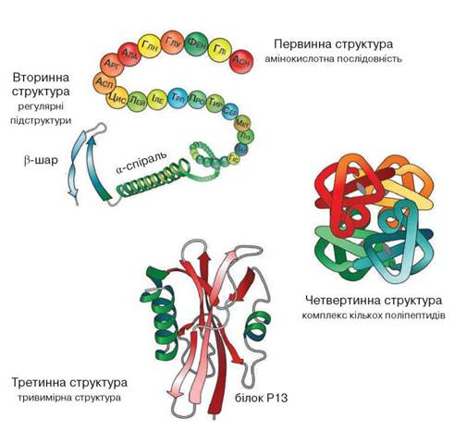
Існує 4 рівні структурної організації білків:

Slide 14
Властивості білків
Денатурація - процес порушення природної структури білка, або розгортання поліпептидного ланцюга без руйнування пептидних зв’язків.
Ренатурація - здатність білків до оборотних змін своєї структури, порушеної сильними впливами фізичних і хімічних чинників за умов припинення їх негативної дії.
Деструкція - процес руйнування первинної структури білків, порушення пептидних зв’язків.

Slide 15
За фізико-хімічними властивостями білки поділяють на:
• прості (протеїни) – складаються виключно з залишків амінокислот;
• складні (протеїди), утворені з АК + нуклеїнові кислоти – нуклеопротеїди в хромосомах; АК + вуглевод – глікопротеїди в плазмі крові; АК + пігмент – хромопротеїди в гемоглобіні; АК + Н3РО4 – фосфопротеїди в казеїні молока.

Slide 16
Функції білків

Slide 17
Каталітична функція
Ферменти (від лат. fermentum – закваска, бродіння) – білки, кожний з яких здатний вибірково каталізувати певну біохімічну реакцію; відіграють провідну роль у регуляції обміну речовин, впливаючи на перебіг усіх життєвих процесів.
Залежно від специфічності дії на субстрат, виділяють:
протеази – розщеплюють білки до амінокислот;
ліпази – розщеплюють жири до жирних кислот і гліцерину;
амілази – розщеплюють складні вуглеводи (полісахариди) до простих вуглеводів (моносахаридів).
Каталітичну активність ферменту зумовлює не вся його молекула, а тільки її невелика ділянка – активний центр.

Slide 18
Нуклеїнові кислоти (від лат. nuclеus – ядро) – полінуклеотиди – найважливіші біологічно активні біополімери, що складаються з великої кількості зв’язаних між собою нуклеотидів.
Розрізняють 5 видів нуклеотидів, кожний з яких складається з трьох компонентів:
1) азотистої основи,
2) залишку фосфатної кислоти,
3) залишку простого п’ятикарбонового вуглеводу (пентози) – рибози та дезоксирибози.
Азотисті основи – це похідні гетероциклічних сполук пурину та піримідину.
Пуринові основи входять до складу нуклеотидів ДНК та РНК прокаріотів та еукаріотів. До них належать аденін і гуанін.
Піримідинові основи – цитозин, тимін, урацил (тільки в молекулах РНК).
Типи нуклеїнових кислот
ДНК
азотиста основа: аденін, гуанін, тимін, цитозин
вуглевод: дезоксирибоза С5Н10О4
залишок фосфатної кислоти
РНК
азотиста основа: аденін, гуанін, урацил, цитозин
вуглевод: рибоза С5Н10О5
залишок фосфатної кислоти

Slide 20
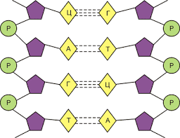
ДНК є хімічною основою хромосомно-генетичного матеріалу (гена)
У 1953 році біохімік Дж. Уотсон (Великобританія) та фізик Ф. Крік (США) створили модель найбільшої молекули ДНК, що має вигляд подвійної спіралі містить увесь генетичний код, необхідний для побудови організму.
Між гетероциклічними парами азотистих основ двох ланцюгів утворюються водневі зв’язки, спрямовані всередину.
Між гуаніновими та цитозиновими нуклеотидами є три водневі зв’язки Г Ц, а між аденіновими та тимідиновими нуклеотидами – два водневі зв’язки А=Т.
Таке утворення пар є універсальним принципом структурно-функціональної організації нуклеїнових кислот.
У молекулярній біології явище взаємного доповнення відповідних одна одній хімічних структур, яке забезпечує зв’язок між ними на основі їхніх властивостей, отримало назву комплементарність.

Slide 21
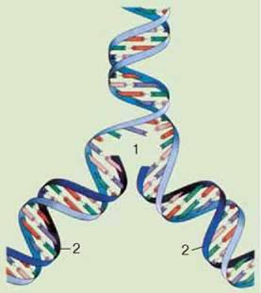
Властивості ДНК
Реплікація – це властивість ДНК до самоподвоєння за принципом комплементарності.
Під впливом фізичних та хімічних чинників відбувається процес денатурації – руйнування водневих зв’язків між комплементарними азотистими основами.
Відновлення двоспіральної будови ДНК за рахунок встановлення водневих зв’язків між комплементарними нуклеотидами називається ренатурацією.
Під впливом чинників довкілля може змінюватись як структура, так і склад ДНК.
Репарація – відновлення первинної структури ДНК після мутації.

Slide 22
Закономірності складу ДНК
У 1951 році Е. Чаргафф сформулював правила складу ДНК:
1. Клітини різних тканин організму мають однаковий нуклеотидний склад ДНК.
2. Організми одного виду мають різний нуклеотидний склад.
3. Сума пуринових основ (А+Г) дорівнює сумі піримідинових (Т+Ц).
4. Кількість аденінових нуклеотидів дорівнює кількості тимінових нуклеотидів.
5. Кількість гуанінових нуклеотидів дорівнює кількості цитозинових.
ДНК кожного виду має коефіцієнт специфічності, який дорівнює:
Кsp = Г + Ц
А + Т

Slide 23
Рибонуклеїнова кислота РНК – це біополімер, утворений переважно з одного полінуклеїнового ланцюга.
Рибонуклеотид складається із трьох залишків: азотистої основи (А, Г, У, Ц), пентози (рибози), фосфатної кислоти.
РНК знаходиться в ядерці, рибосомах, цитоплазмі, мітохондріях, хлоропластах.
Розрізняють такі види РНК:
• рибосомна (рРНК) – 85 %, разом з білками утворює рибосоми, які забезпечують взаєморозташування іРНК та тРНК;
• транспортна (тРНК) – 10 %, “розпізнає” відповідну їй амінокислоту за допомогою ферменту аміноацилсинтетази та переносить її до рибосом – у місце збірки білка, наявність антикодону на тРНК допомагає знайти відповідний кодон на іРНК під час синтезу
білка;
• проінформаційна, або незріла іРНК – 2 %, синтезується на ДНК у ядрі і має інформовані ділянки про білок (екзони) та неінформовані ділянки – інтрони;
• інформаційна іРНК, або матрична (мРНК); при проходженні про-іРНК через пори каріолеми здійснюється її процесинг (видалення інтронів) та сплайсинг (утворення активної форми іРНК з екзонів);
• низькомолекулярні РНК входять до складу деяких ферментів, а також беруть участь у сплайсингу.
Біологічна роль РНК полягає у збереженні, реалізації та передачі спадкової інформації і забезпеченні біосинтезу білків.

Slide 24
Пластичний обмін
Сукупність реакцій біохімічного синтезу, внаслідок яких із речовин, що надійшли в клітину, синтезуються необхідні для неї сполуки, називають пластичним обміном.

Slide 25
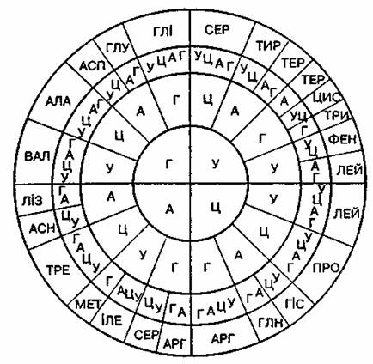
Біосинтез білка
Генетичний код – це встановлення відповідності між певною послідовністю нуклеотидів молекул ДНК і амінокислотами молекули білка.
З’ясовано, що кожна амінокислота кодується трьома нуклеотидами ДНК, або комплементарними їй нуклеотидами інформаційної РНК – триплетами.

Slide 26
Біосинтез білка, його етапи
Перший етап – транскрипція (передача інформації про структуру білка з молекули ДНК на РНК) відбувається в ядрі. При проходженні про-іРНК через пори каріолеми здійснюється її процесинг – (видалення інтронів) та сплайсинг – утворення активної форми іРНК з екзонів.
Другий етап – активація амінокислот – конденсація їх з АТФ за участю відповідних ферментів з утворенням аміноацил-тРНК – відбувається в цитоплазмі. тРНК містить антикодон – три нуклеотиди, які комплементарні кодону іРНК.
Третій етап – трансляція (процес безпосереднього синтезу поліпептидного ланцюга) – переклад послідовності нуклеотидів у молекулі іРНК у послідовність амінокислотних залишків молекули білка, відбувається на рибосомах в гранулярній ЕПС. (Ініціація, елонгація, термінація).
Четвертий етап – посттрансляційна модифікація – білок набуває природної структури – утворює певну просторову конфігурацію (спіраль, клубок).

Slide 27
